Slide 1
Serie B deel 2
2223

Slide 2
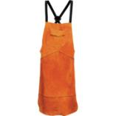
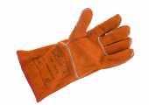
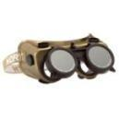

7. Specifieke werkomstandigheden
7.1 Lassen, branden en snijden
thema
B
werkplek goed afschermen
zorg voor voldoende afzuiging en ventilatie
juiste PBM’s gebruiken

Slide 3
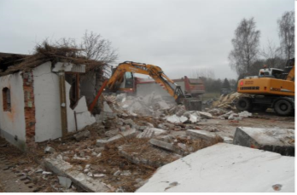
7. Specifieke werkomstandigheden
7.2 Sloopwerkzaamheden
thema
B
Risico’s:
vallen en struikelen
geraakt worden door puin
gehoorschade door lawaai
gevaarlijke stoffen (asbest, kwartsstof)
PBM’s dragen, minimaal:
veiligheidshelm, overall, veiligheidsschoenen
bij handmatig sloopwerk: veiligheidsbril/ruimzichtbril
adembescherming: stoffilter of filterbusmasker

Slide 4
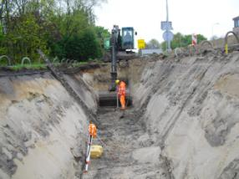
7. Specifieke werkomstandigheden
7.3 Graafwerkzaamheden
thema
B
Veiligheid bij graafwerkzaamheden:
KLIC-melding en handmatig voorsteken
veilig talud, voldoende stutvoorzieningen
geen gasflessen in diepe sleuf
maatregelen om vallen in de sleuf te voorkomen
Graven in vervuilde grond: extra maatregelen

Slide 5
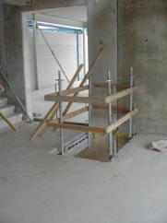
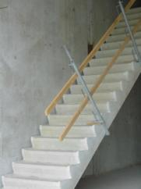
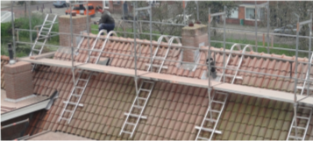
7. Specifieke werkomstandigheden
7.4 Werken op hoogte
thema
B
Vanaf 2,5 meter veiligheidsmaatregelen:
werkvloeren
openingen afzetten met hekwerk en leuningen
vloeropeningen dichtleggen indien mogelijk
gebruik dakrandbeveiliging bij werken op daken
PBM: veiligheidsharnas
Werken op daken: let op weersomstandigheden!

Slide 6
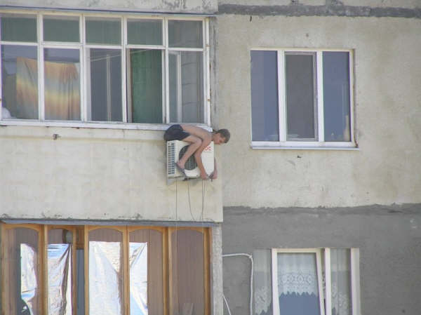
Werken op Hoogte. Reparatie

Slide 7
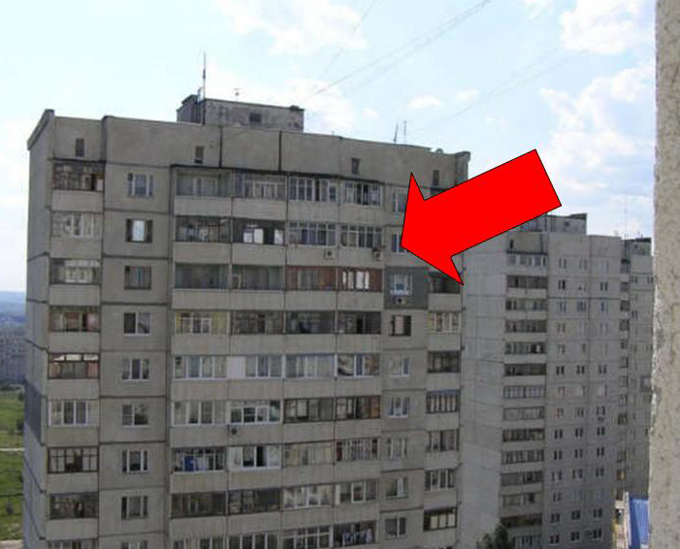
reparatie

Slide 8
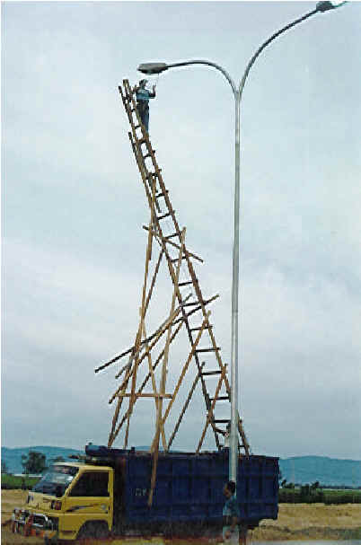

Slide 9
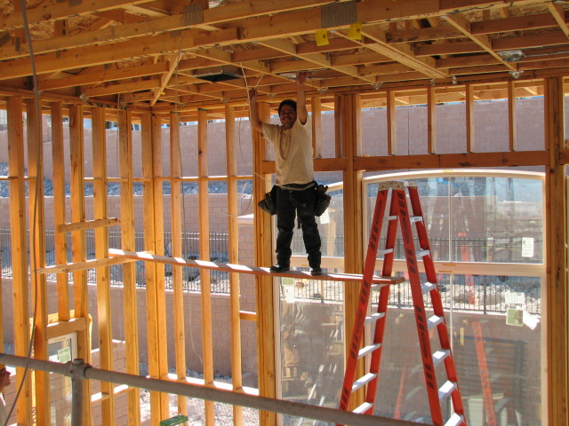
Werkplank. Verboden..

Slide 10
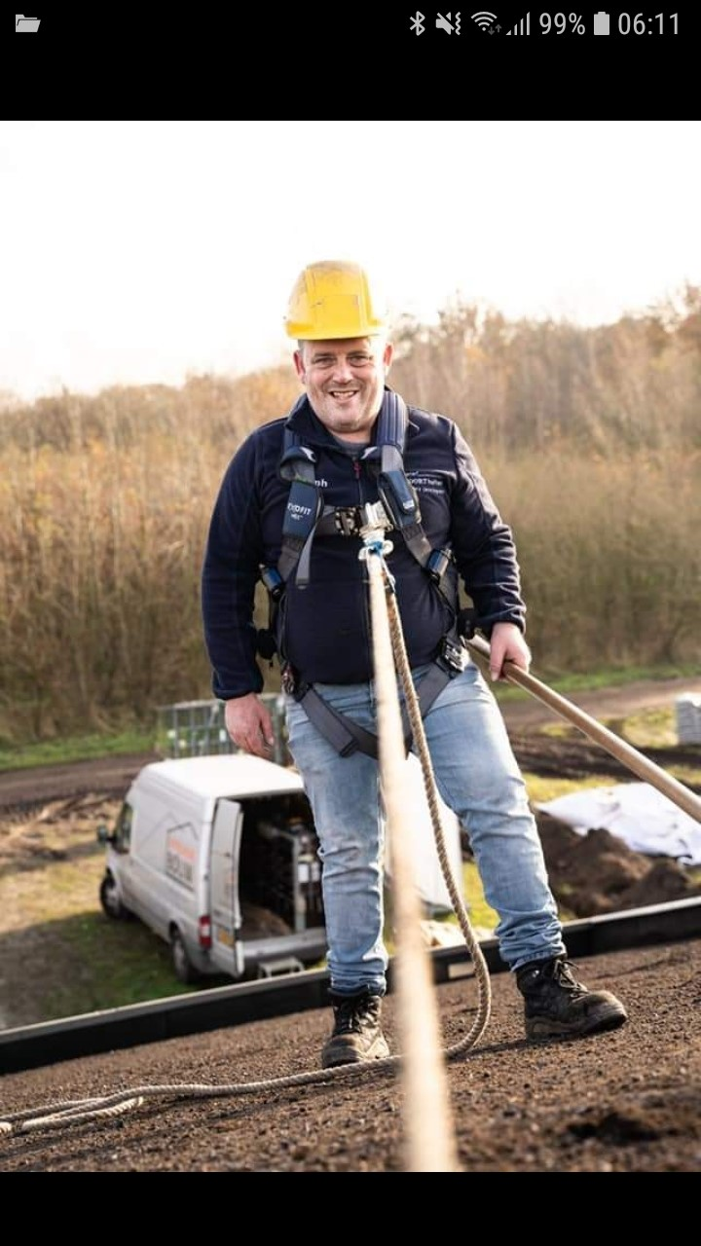
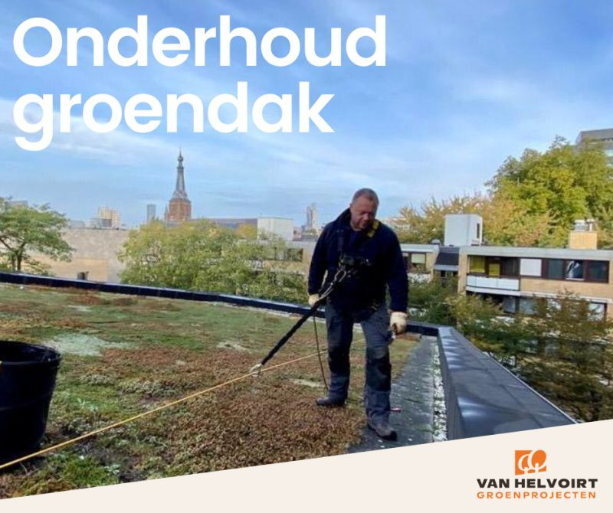
Dakrandbeveiliging en veiligheidsharnas

Slide 12
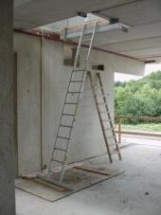
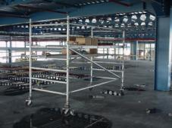
7. Specifieke werkomstandigheden
7.5 Materialen voor werken op hoogte (1)
thema
B
Aandachtspunten bij het werken met ladders:
in goede staat houden
niet verven
niet zelf repareren
zorgvuldig en goed opstellen
op de juiste wijze gebruiken
Aandachtspunten bij het werken met rolsteigers:
wielen blokkeren
van binnenuit beklimmen
niet verplaatsen als er iemand op staat
verrijden op vlakke ondergrond door 2 personen

Slide 13
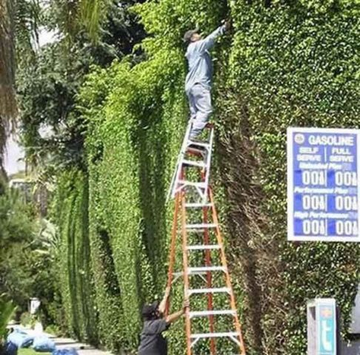
Zorgvuldig en goed opstellen

Slide 14
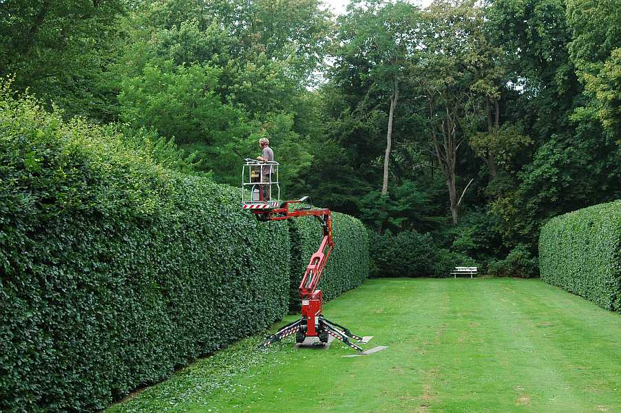
In plaats van een ladder…

Slide 15
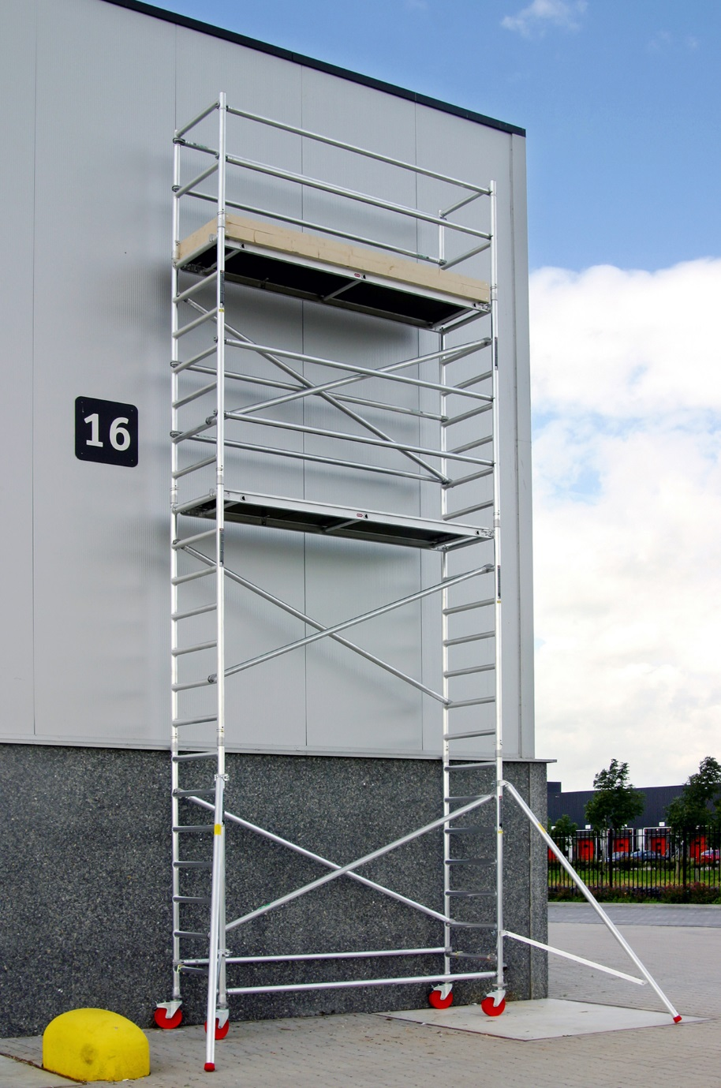
rolsteiger

Slide 16
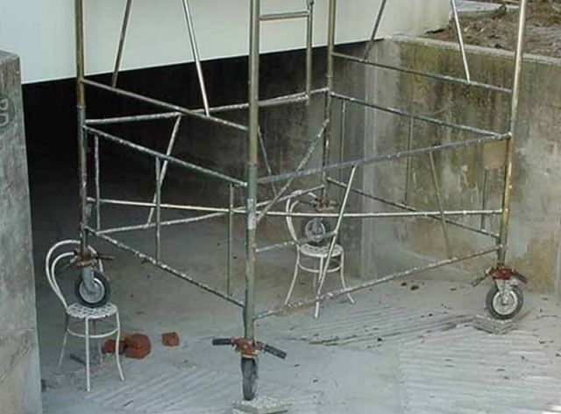
stabiel

Slide 17
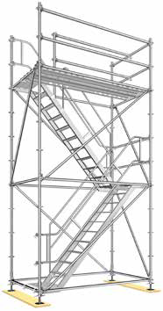
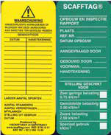
7. Specifieke werkomstandigheden
7.5 Materialen voor werken op hoogte (1)
thema
B
streng verboden zelf te (ver)bouwen aan steiger
geen materiaal achterlaten
gebruik geen los klimmateriaal op de
steiger.
let op de maximale belasting
gebruik stortkokers voor afvoer materiaal
gebruik de bouwlift veilig (personenlift of
goederenlift)
Steigerkaart geeft veiligheidsstatus aan.
Geen steigerkaart of gebreken? Steiger niet betreden!

Slide 18
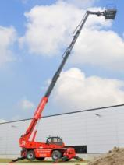
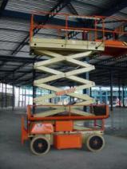
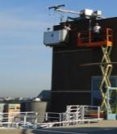
7. Specifieke werkomstandigheden
7.6 Materialen voor werken op hoogte (2)
thema
B
Veilig werken met een hoogwerkers en hangsteigers:
alleen als je een instructie hebt gehad
bij storing niet verder werken maar (laten)
repareren
nooit gebruiksklaar achterlaten
risicovolle omgeving? Begeleiding op de grond!
Hulpmiddelen gebruiken voor communicatie:
vanaf 25 m verplicht
als normale communicatie niet mogelijk is
PBM: veiligheidsharnas met vallijn

Slide 19
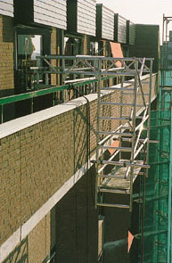
hangsteiger

Slide 20
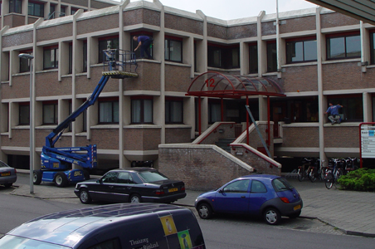
Maak gebruik van hoogwerker!

Slide 21
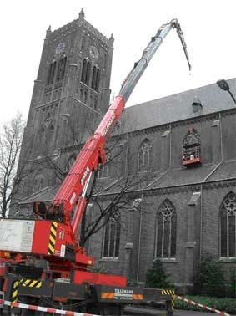
7. Specifieke werkomstandigheden
7.5 Materialen voor werken op hoogte (4)
thema
B
Veilig werken met een werkbak:
alleen gebruiken als het echt niet anders kan;
voldoen aan alle wettelijke voorwaarden
de kraanmachinist en persoon in de werkbak
moeten elkaar zien en verstaan (portofoon);
iedere persoon in de werkbak draagt een individueel veiligheidsharnas (vast aan de werkbak).
Werken op hoogte in (hang-)steigers en hoogwerkers
is niet toegestaan:
bij dreigend onweer
slechte weersomstandigheden

Slide 22
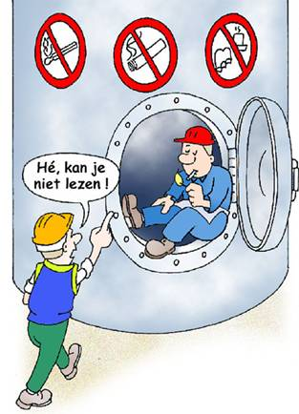
7. Specifieke werkomstandigheden
7.6 besloten ruimten (1)
thema
B
Risico’s besloten ruimten:
brand en explosie
aanwezigheid gevaarlijke stoffen
zuurstoftekort
Elektrocutie (Stroomschok)
vallen en struikelen

Slide 23
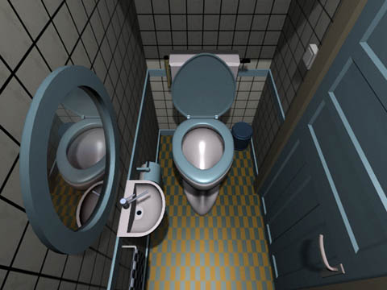
Besloten ruimte

Slide 24
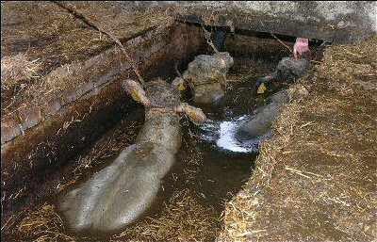
gierkelder

Slide 25
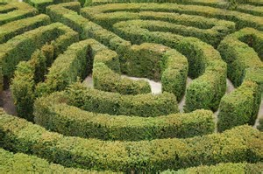
Doolhof. Besloten ruimte

Slide 26
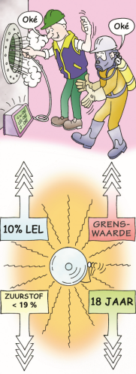
7. Specifieke werkomstandigheden
7.6 besloten ruimten (2)
thema
B
Veilig werken in besloten ruimten:
werkvergunning
metingen voor betreden
gebruik juiste gereedschappen
veilige spanning (50V~ of 120 V=)
waarschuwingsborden bij toegang
noodprocedure
toezicht: veiligheidswacht, mangatwacht
PBM’s: tenminste overall, veiligheidsschoenen
Industrie: veiligheidshelm en veiligheidsbril
Soms ook adembescherming nodig.

Slide 27
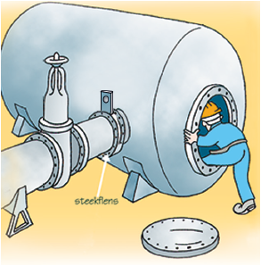
7. Specifieke werkomstandigheden
7.6 besloten ruimten (3)
thema
B
Veilig stellen van werkplek:
steekflens plaatsen in leidingwerk
zo dicht mogelijk voor de werkplek
na de afsluiter

Slide 28
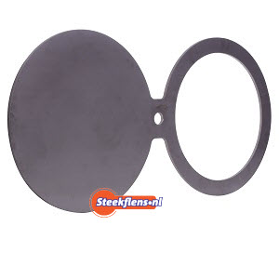

Steekflens
Dicht = veilige werkruimte. Dus dan reparatie mogelijk. Open is vloeistof of gas kan er door…..

Slide 29










8. Gevaarlijke stoffen
8.1 Risico’s en veiligheidsmaatregelen
thema
B
Op het etiket:
(chemische) naam van de stof
gevarensymbool / pictogram
H-zinnen
P-zinnen
naam fabrikant / leverancier
Bij of op de verpakking: gebruiksinstructie in het Nederlands

Slide 30

H en P zinnen
Hazard GEVAAR
Precaution VOORZORG
P202 - "Pas gebruiken nadat u alle veiligheidsvoorschriften gelezen en begrepen heeft."
P281 - "De nodige persoonlijke beschermingsuitrusting gebruiken."

